Slide 1


여행에 대한 해외여행 경험자와
비 경험자의 차이 분석
서경호, 김소망, 이호현, 하보천,
이효원

Slide 2
목차
01
주제
선정하게 된 이유
서론
02
연구 방법
질문선정 및 검정방법
설문방법
03
연구 결과
결과 표
P-value로 다시보기
04
결론 및 제언
결론
05
소감
팀원 별 소감 및 각오

Slide 3
주제
여행에 대한 해외여행 경험자와
비 경험자의 차이 분석
최근 여가시간이 늘어남에 따라 여행에 대한 관심도 증가하게 되었다. 사람들이 여행 목적지를 방문하는 것은 장소가 가지는 형식적, 물리적 특성뿐만 아니라, 체험에 대한 정신적, 감정적 이미지, 과거 경험에 의해 동기부여가 되기 때문이다. 여행의 체험이 여행지 선택 및 관련 항목에 영향을 미치는지 조사하기 위해 해외여행 유무에 따른 설문조사를 하였다.

Slide 4
연구 방법
1. 가설 설정
본 연구의 목적은 해외 여행경험 요인이 여행 목적지 선정, 여행에서의 교통수단 이용 방법 선정, 숙박 장소 선정, 여행 경비 예산의 설정에 미치는 영향력을 검증하는데 있다. 이를 위하여 세운 가설은 다음과 같다.
가설1. 여행경험은 여행 목적지 선정에 유의한 영향을 미칠 것이다.
가설2. 여행경험은 여행에서의 교통수단 이용 방법 선정에 무의미한
영향을 미칠 것이다.
가설3. 여행경험은 숙박 장소 선정에 무의한 영향을 미칠 것이다.
가설4. 여행경험은 여행 경비 예산의 설정에 유의한 영향을 미칠 것이다.

Slide 5
연구 방법
2. 연구방법
전국의 대학생 50명 중에서 해외여행을 가본 적이 있는 25명과 해외여행을 가본 적이 없는 25명에게 설문을 하여 설문결과를 토대로 통계를 내서 분석해보고 비교해보고자 한다.
<설문 내용>
* 여름방학에 여행을 가고자 한다면 어디로 가고 싶습니까?
1. 국내 2. 동아시아 3. 동남아시아 4. 러시아 5. 괌
* 여름방학에 여행을 갔을 때 어떤 교통수단을 이용하고자 합니까?
2. 지하철 2. 기차 3. 버스 4. 도보 5. 승용차
* 여름방학에 여행을 갔을 때 어디서 숙박 하고 싶습니까?
3. 호텔 2. 모텔 3. 호스텔 4. 펜션 5. 게스트하우스
* 여름방학에 여행을 간다면 경비는 얼마가 적절하다고 생각합니까?
4. 60만원 2. 80만원 3. 100만원 4. 120만원 5. 140만원

Slide 6
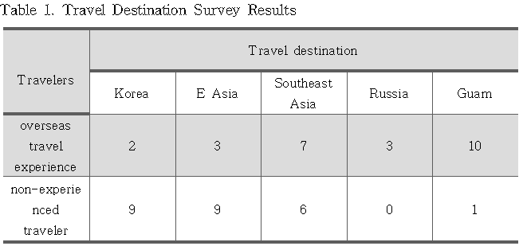
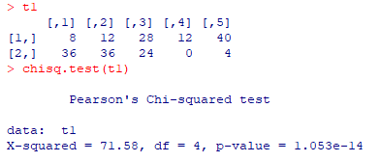
연구 결과
가설 입증
1) 가설1 검증 결과
가설1. 여행경험은 여행 목적지 선정에 유의한 영향 관계에 있는지 검증하였다. 설문 조사 결과를 토대로 카이스케어 검정을 통해 검증을 통해 p-value값이 1.053e-14로 0.05보다 현저히 낮으므로 여행경험이 여행 목적지 선정에 유의한 관계를 미치는 것으로 나타났다. 따라서 가설1은 채택되었다.

Slide 7
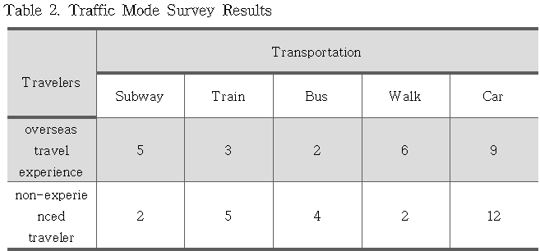
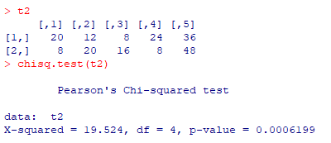
연구 결과
가설 입증
2) 가설2 검증 결과
가설2. 여행경험은 여행에서의 교통수단 이용방법 선정에서 유의한 영향 관계에 있는지 검증하였다. 설문 조사 결과를 토대로 카이스케어 검정을 통해 검증을 통해 p-value값이 0.0006199로 0.05보다 역시 낮으므로 여행경험이 여행에서의 교통수단 이용방법 선정에 유의한 관계를 미치는 것으로 나타났다. 따라서 가설2는 기각되었다.

Slide 8
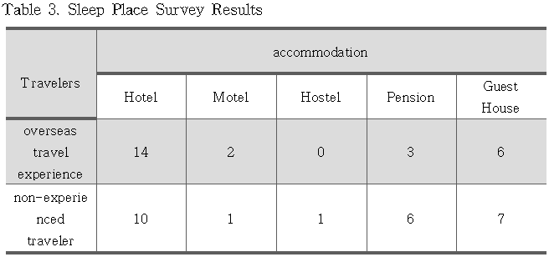
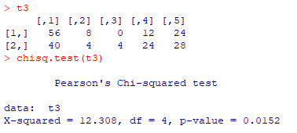
연구 결과
가설 입증
3) 가설3 검증 결과
가설3. 여행경험은 숙박 장소 선정에 유의한 영향 관계에 있는지 검증하였다. 설문 조사 결과를 토대로 카이스케어 검정을 통해 검증을 통해 p-value값이 0.0152로 0.05보다는 낮은 것으로 나타났다 그러므로 여행경험이 숙박 장소 선정에 역시 유의한 관계를 미치는 것으로 나타났다. 따라서 가설3도 기각되었다.

Slide 9
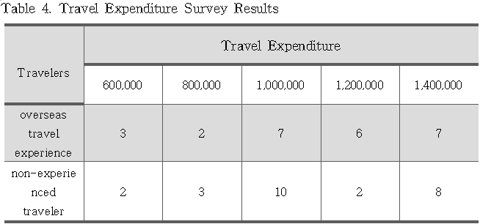
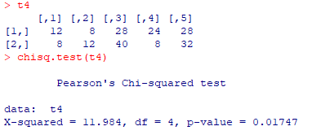
연구 결과
가설 입증
4) 가설4 검증 결과
가설4. 여행경험은 여행 경비 예산의 설정에 유의한 영향 관계에 있는지 검증하였다. 설문 조사 결과를 토대로 카이스케어 검정을 통해 검증을 통해 p-value값이 0.01747로 0.05보다는 역시 낮은 것으로 나타났다. 그러므로 여행경험이 여행 경비 예산의 설정에 유의한 관계를 미치는 것으로 나타났다. 따라서 가설4는 채택되었다.

Slide 10
결론 및 제언
본 연구는 일과 여가 균형시대를 맞아 여행의 중요성이 부각되고 있는 시점에서 국내 대학생의 해외여행 경험여부에 따른 여행 목적지 선정과 여행 경비 등의 관계를 규명해 보고, 해외여행 경험이 정말로 영향을 미치는지 알아보는 것을 목적으로 하였다.
첫째,
해외여행 경험이 여행목적지를 선정하는데 있어서 가장 강력한 영향을 미치며 해외여행 경험이 없는 사람들은 보다 가까운 곳으로 가기를 선호하는 것으로 나타났다. 그리고 해외여행 경험이 있는 사람들은 5가지 선택지 중에 괌을 가장 선호하였다.
둘째,
해외여행 경험이 여행에서의 교통수단 선정에 있어서 여행 목적지 선정에 있어서 만큼은 아니지만 역시 유의한 영향을 미치는 것으로 나타났다.
셋째,
해외여행 경험의 유무가 숙박업소 선정과 여행에 투자하는 자금의 규모에 크게 영향을 끼치지 않는 것으로 나타났다.

Slide 11

이상입니다.
감사합니다.

